Slide 1
Arte Románico Español

Slide 2
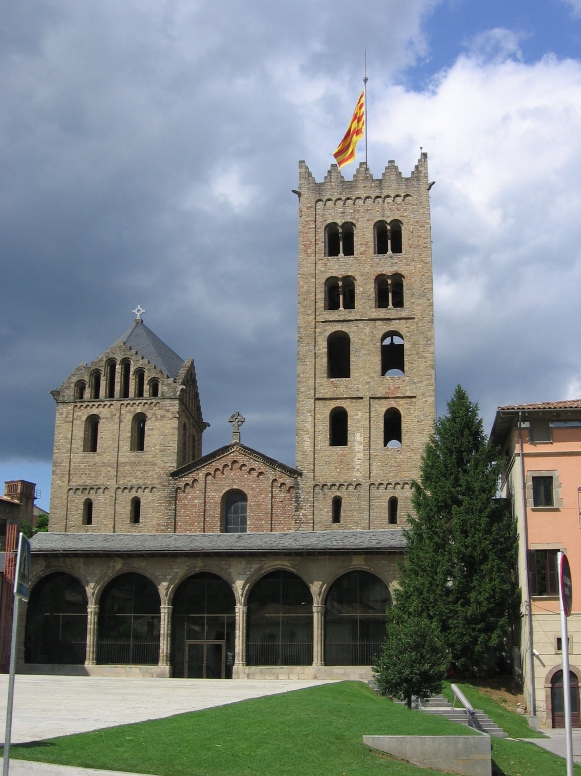
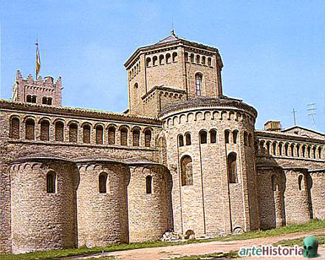
Monasterio de Ripoll

Slide 3
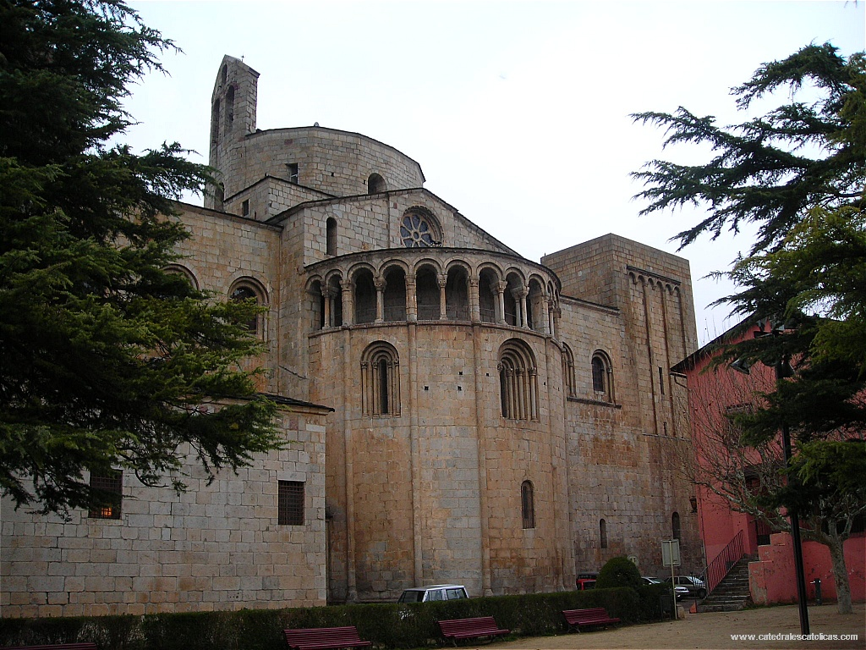
Catedral de Seo de Urgell (Lérida)

Slide 4
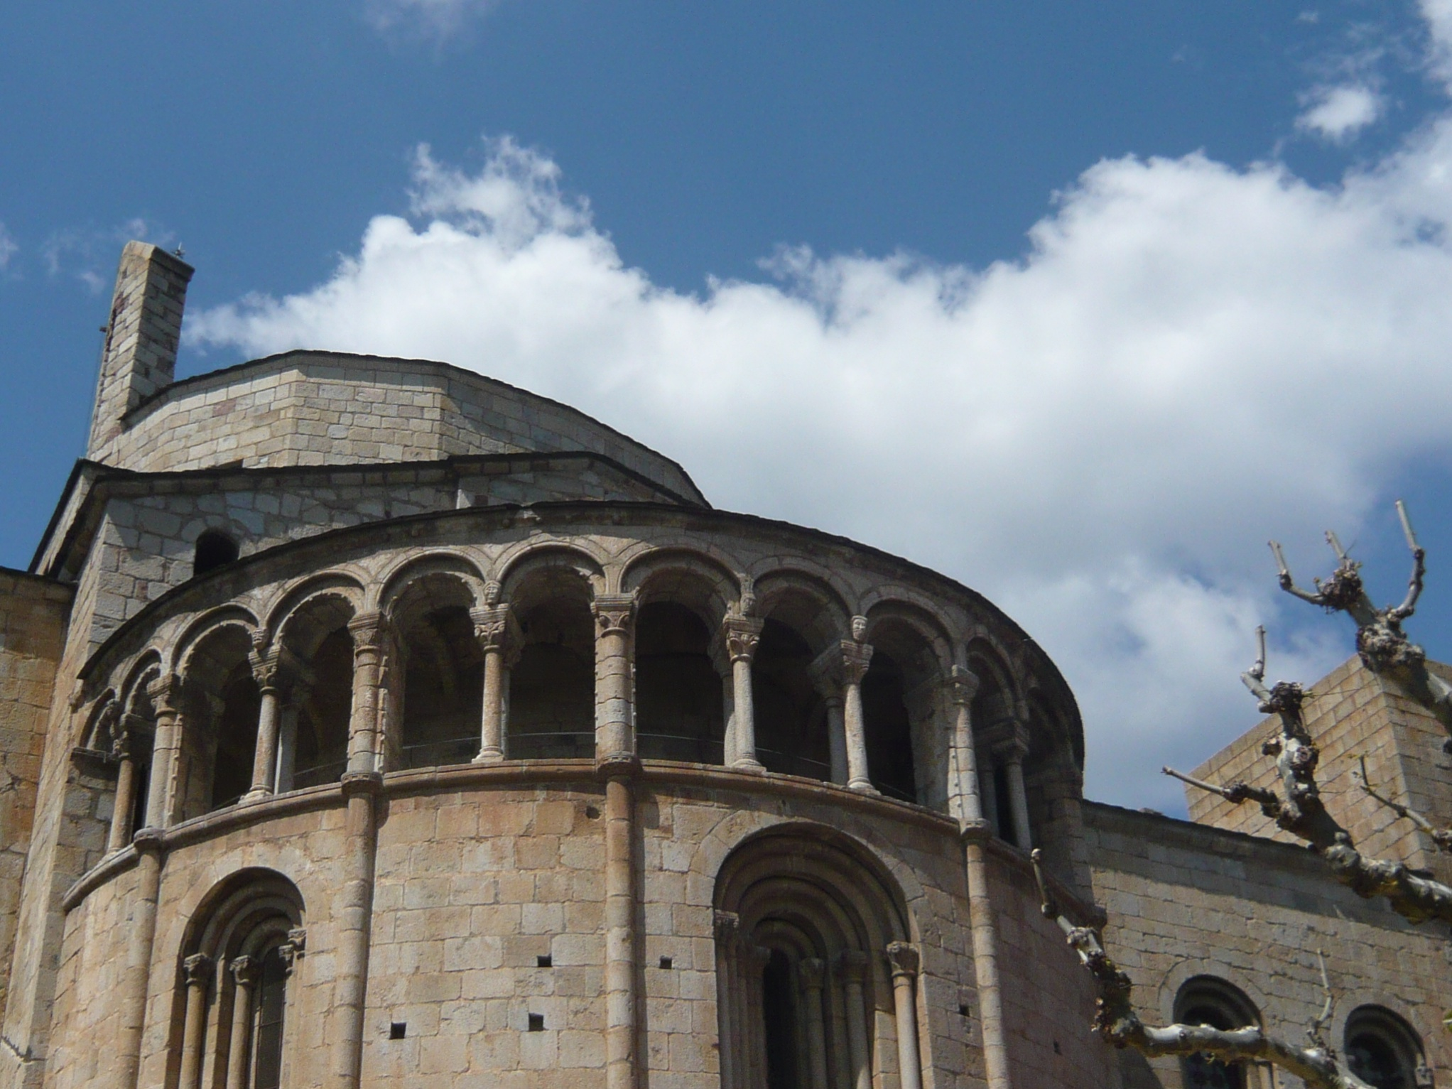

Slide 5
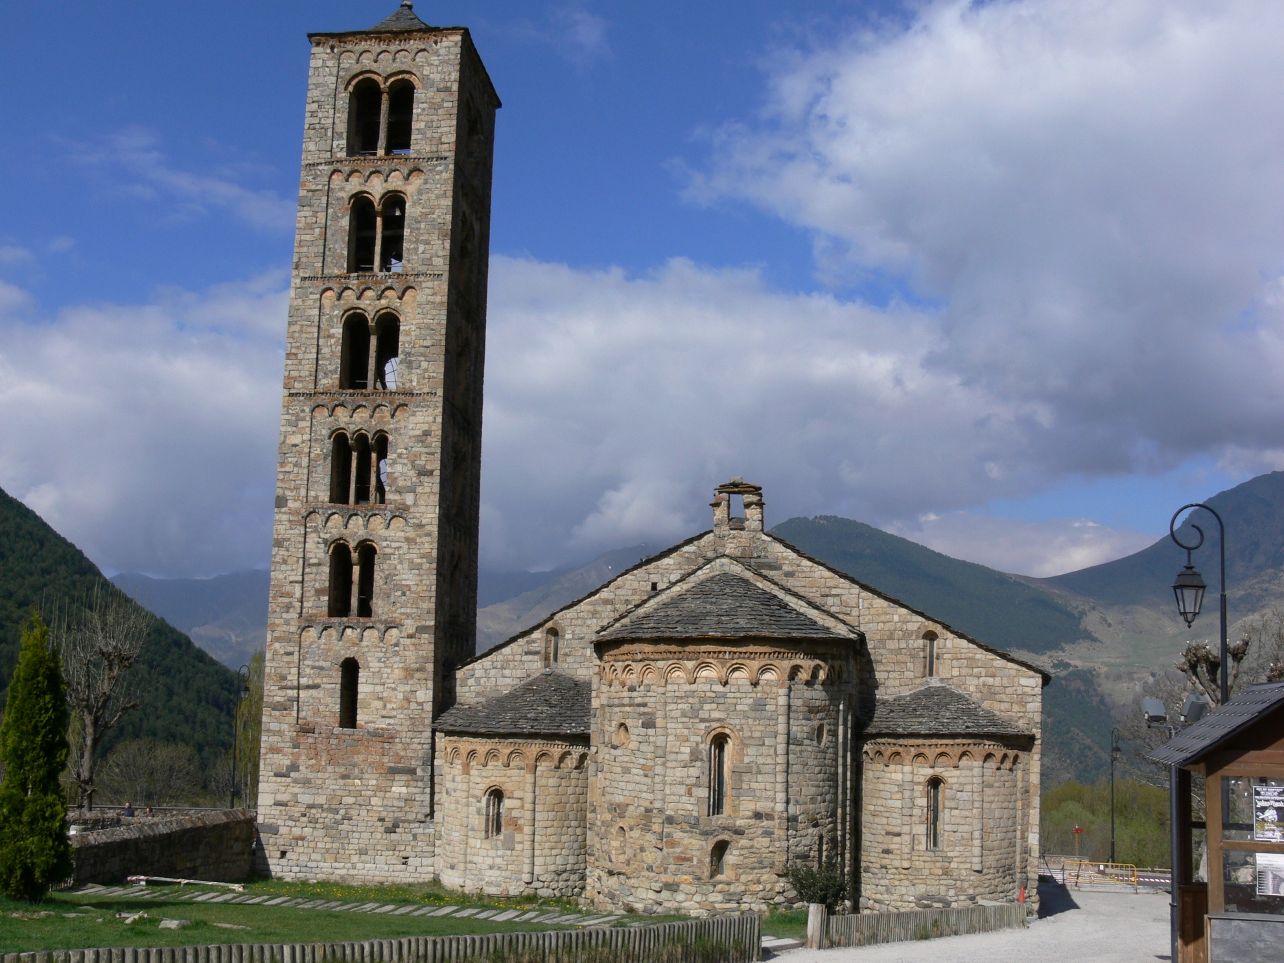
San Clemente de Tahull

Slide 6
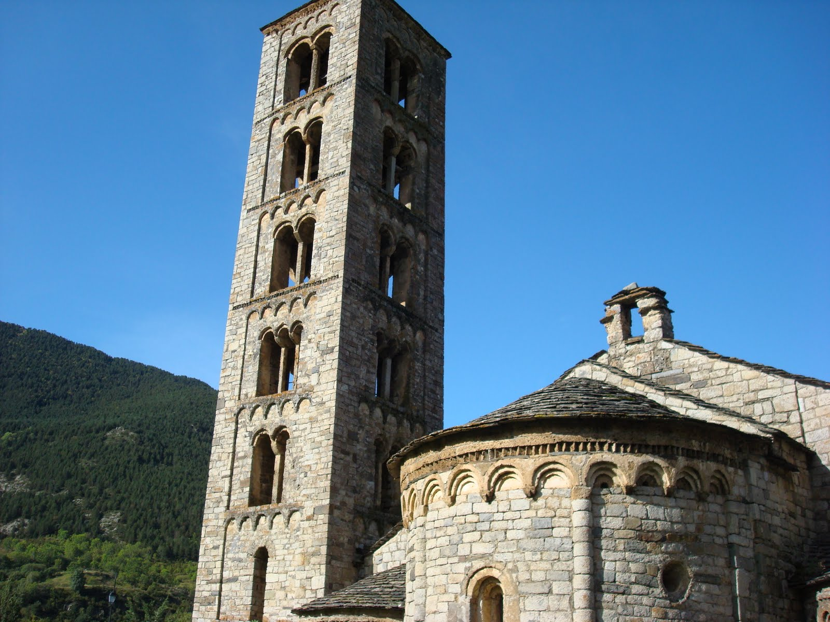

Slide 7
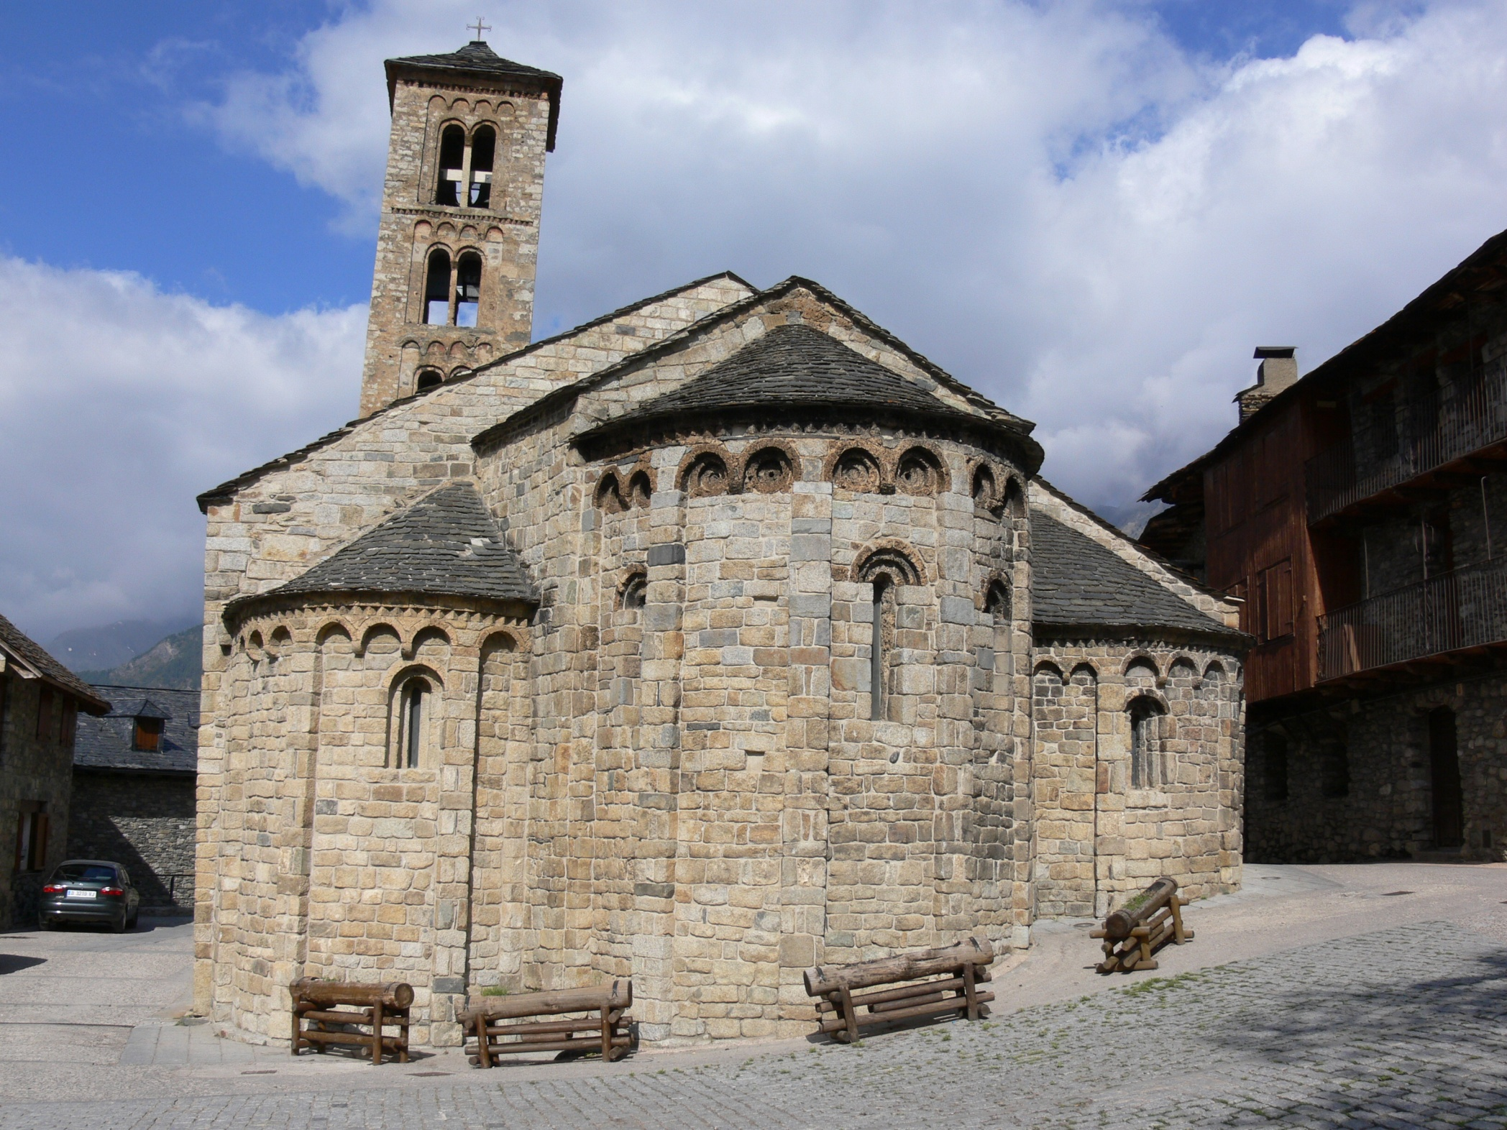

Slide 8
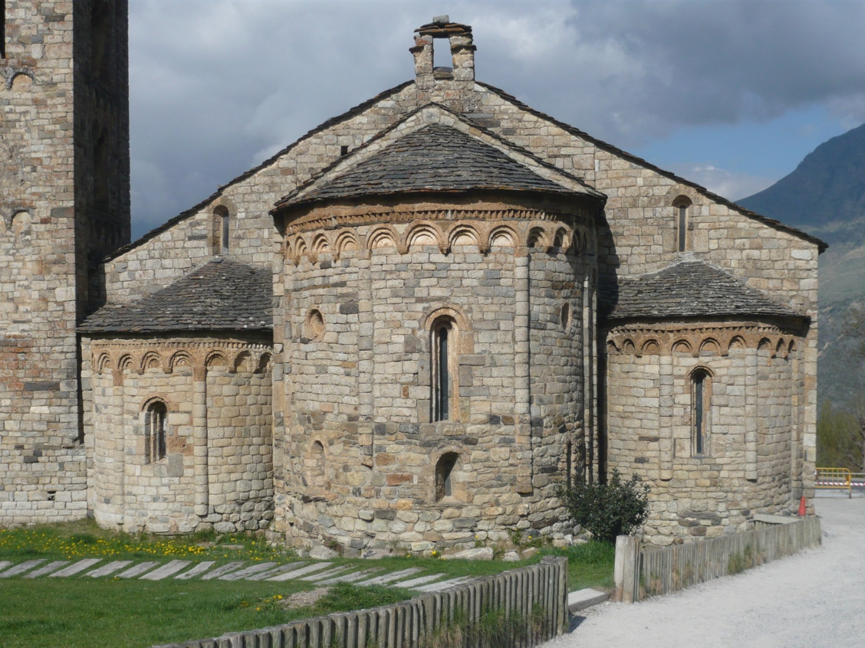
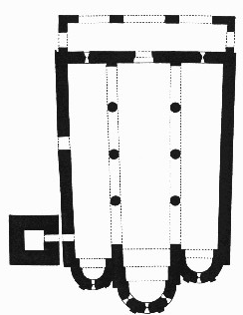

Slide 9
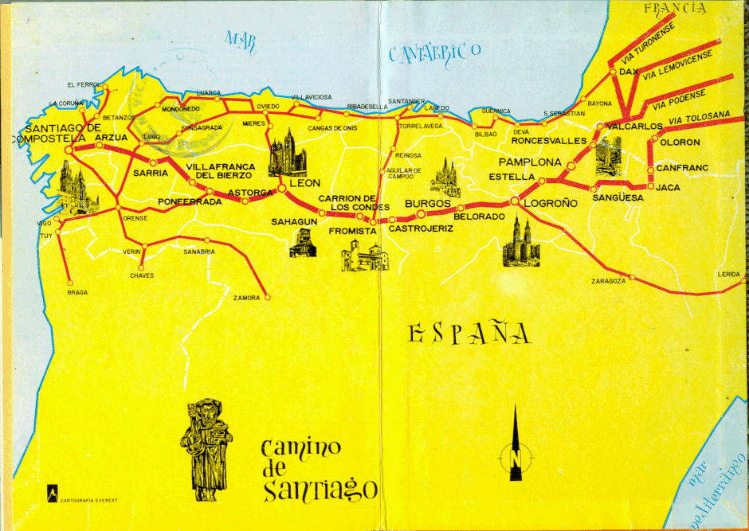

Slide 10
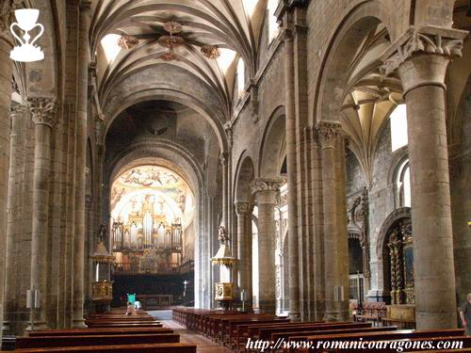
Catedral de Jaca

Slide 11
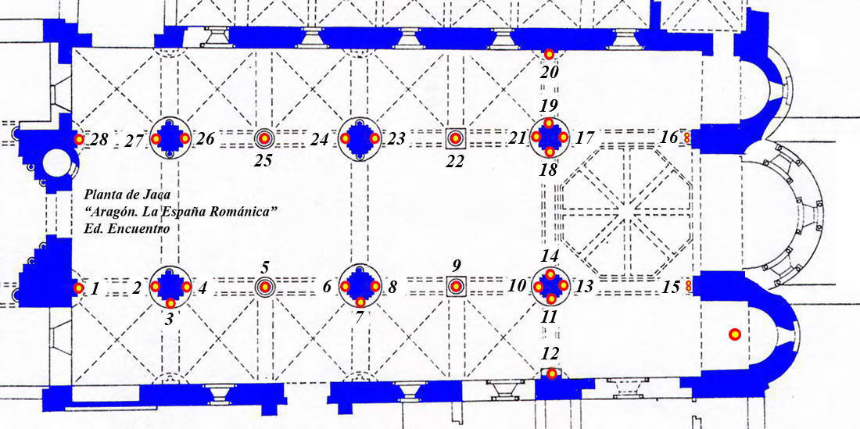

Slide 12
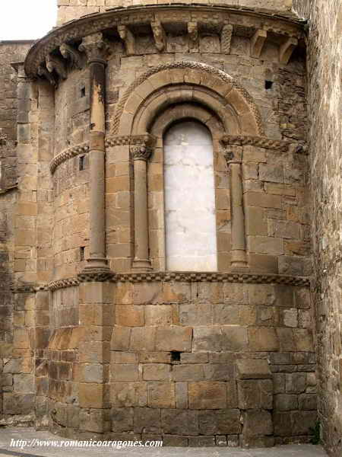
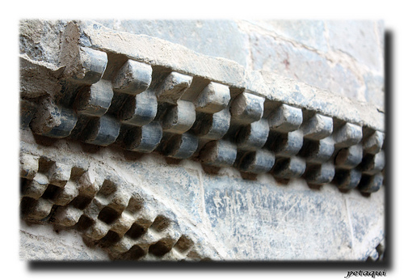
Decoración: ajedrezado
(taqueado jaqués)

Slide 13
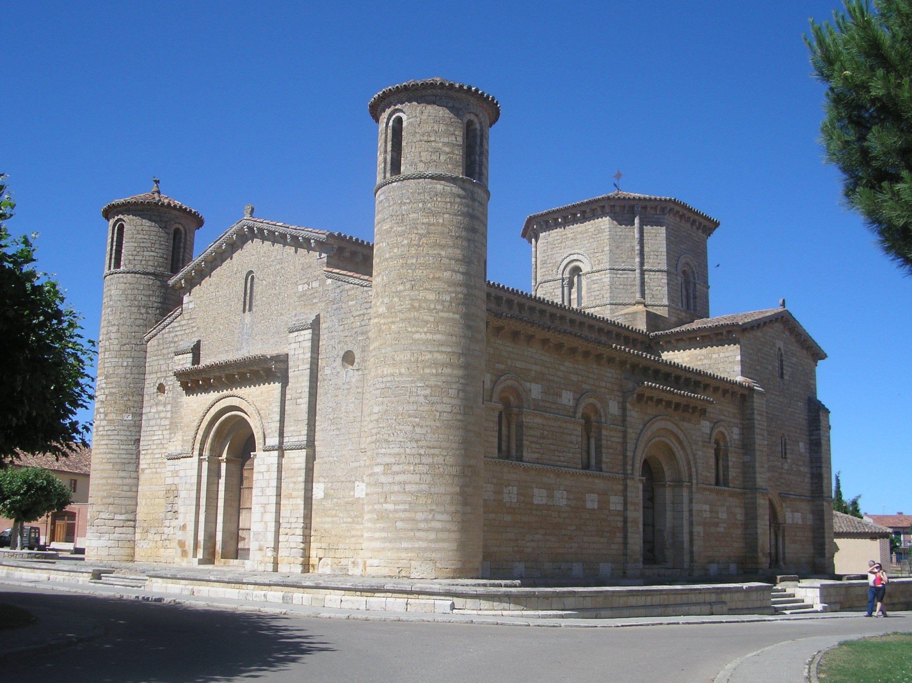
Iglesia de San Martín. Fromista (Palencia)

Slide 14
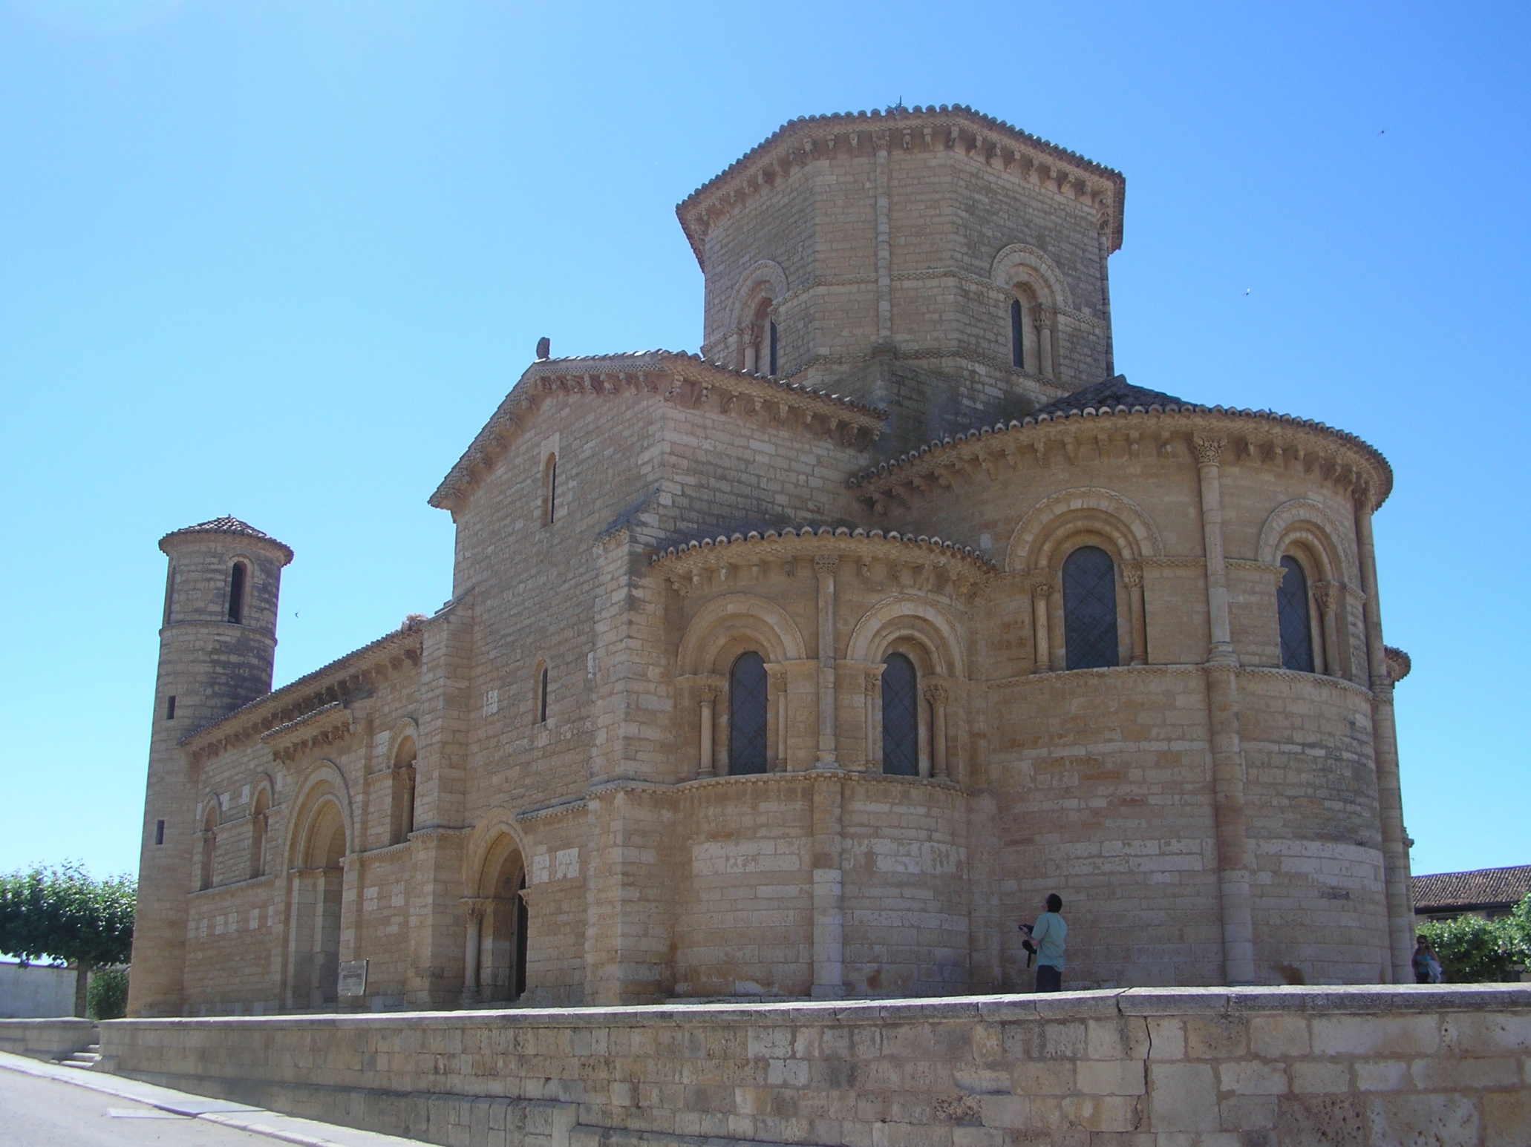

Slide 15
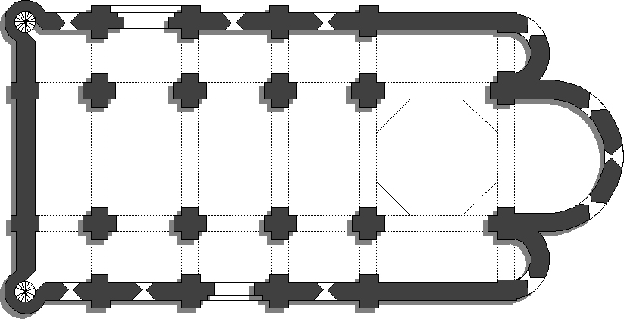
San Martín de Frómista

Slide 16
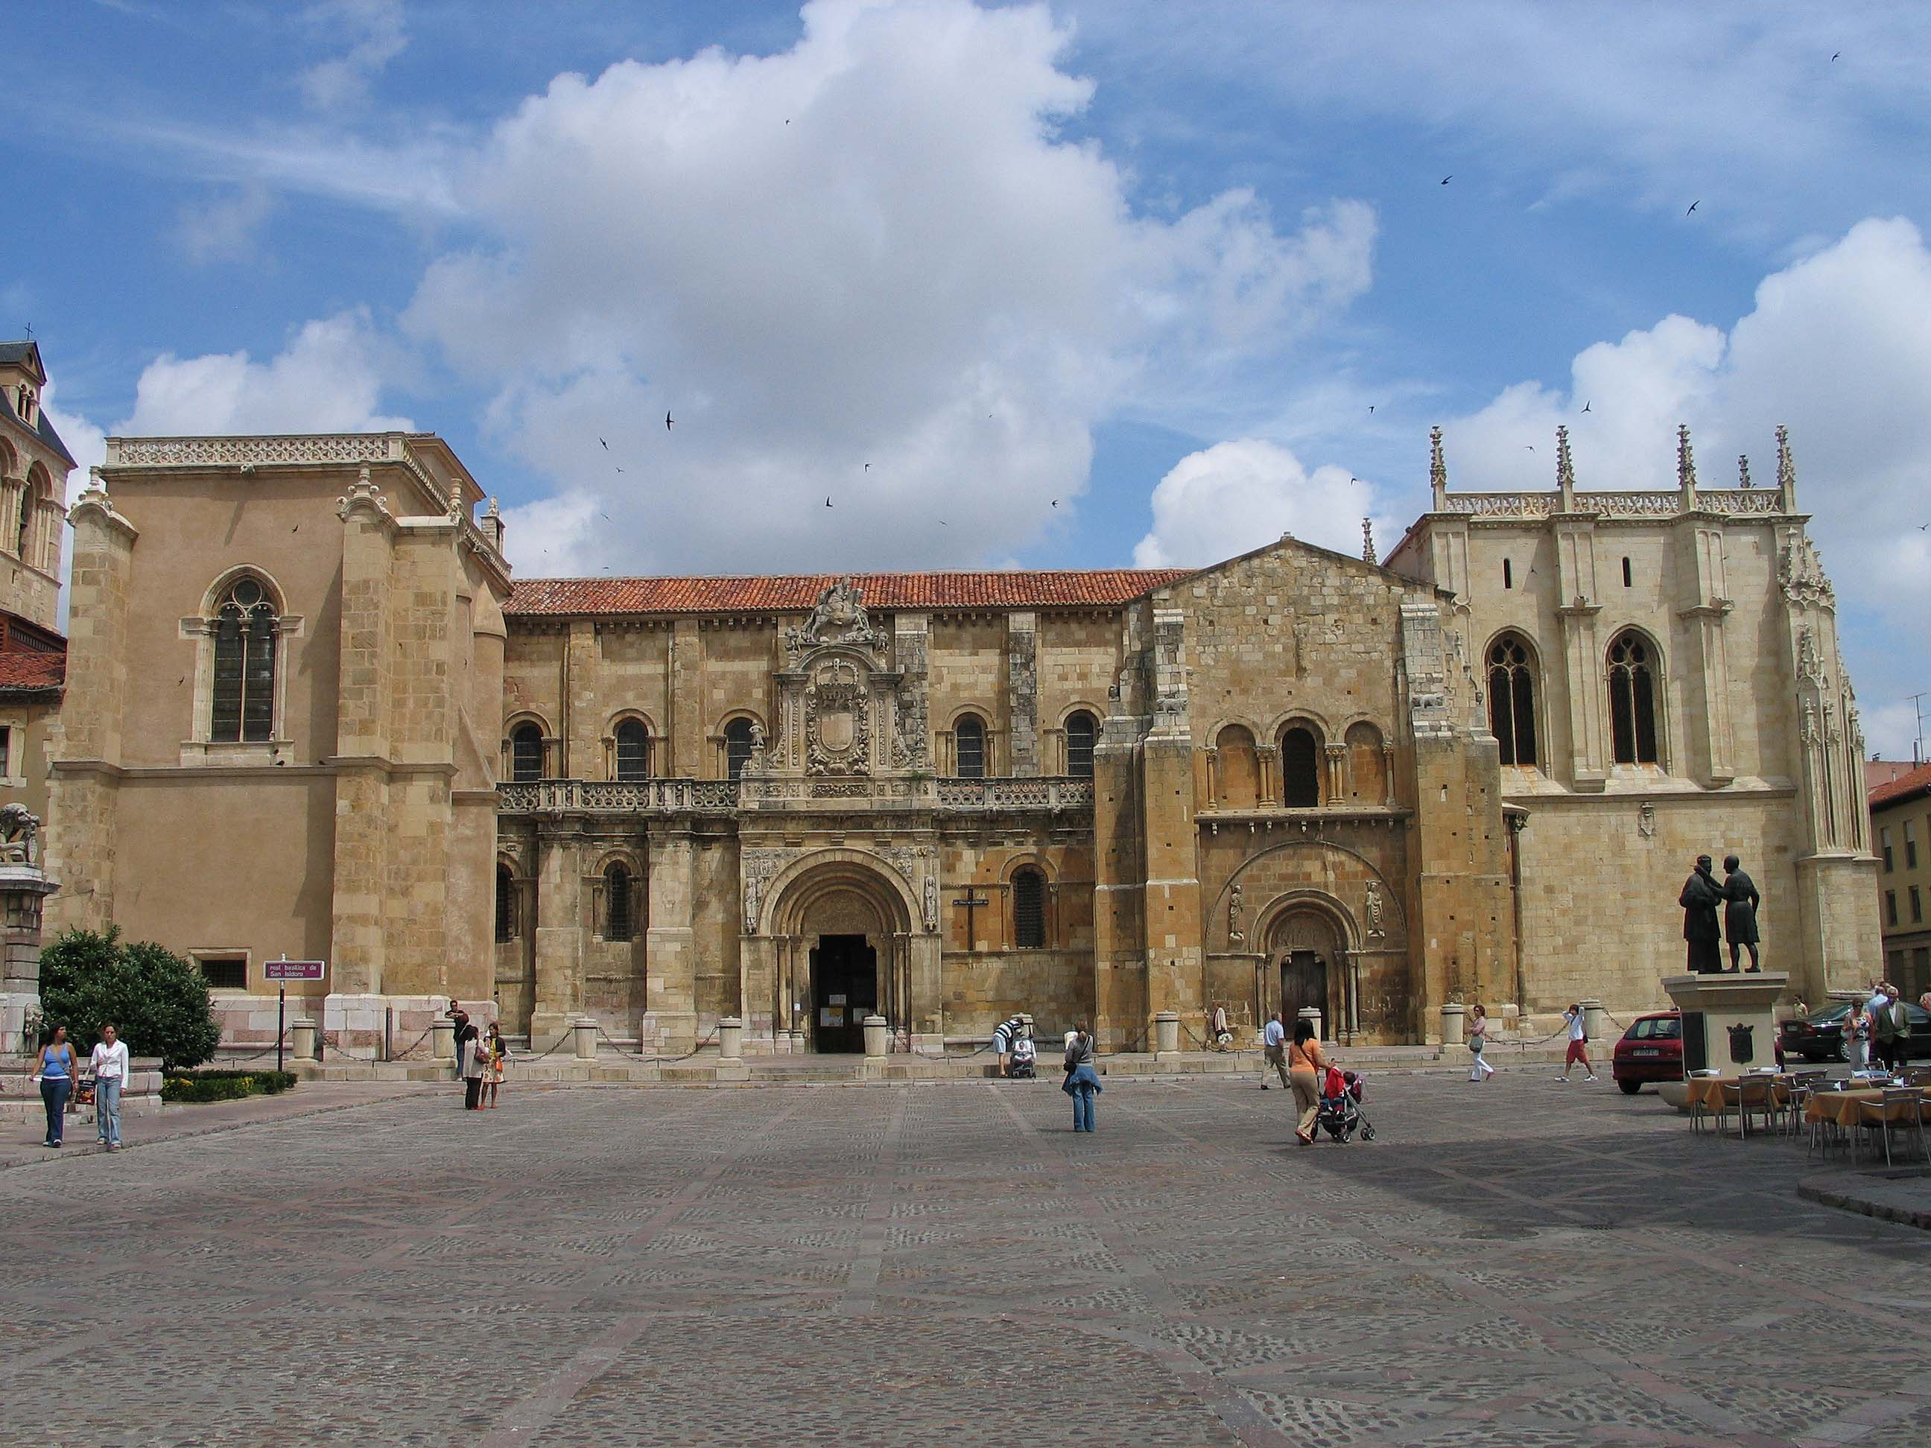
San Isidoro de León

Slide 17
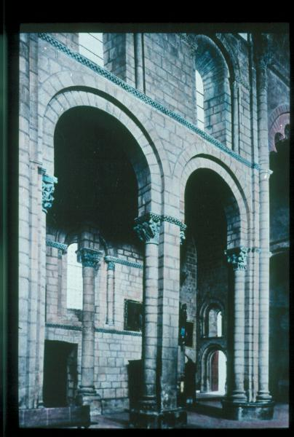
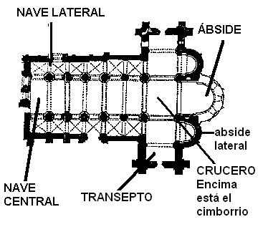
San Isidoro de León

Slide 18
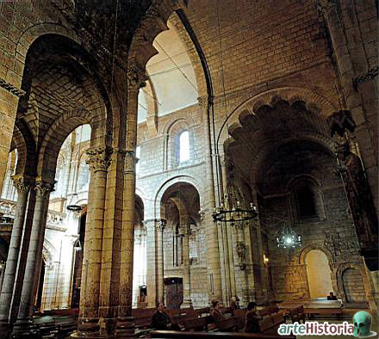

Slide 19
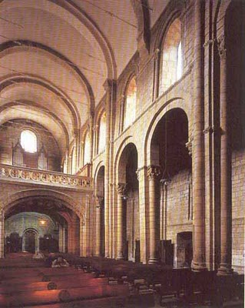

Slide 20
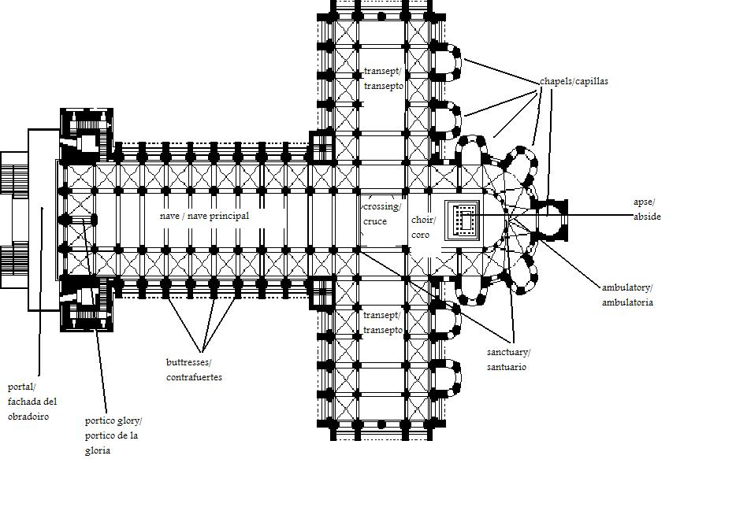

Slide 21
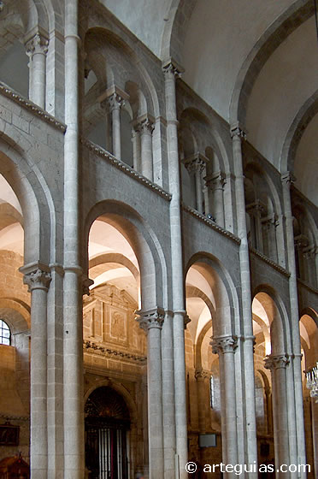

Slide 22
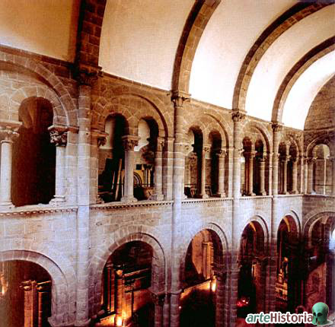

Slide 23
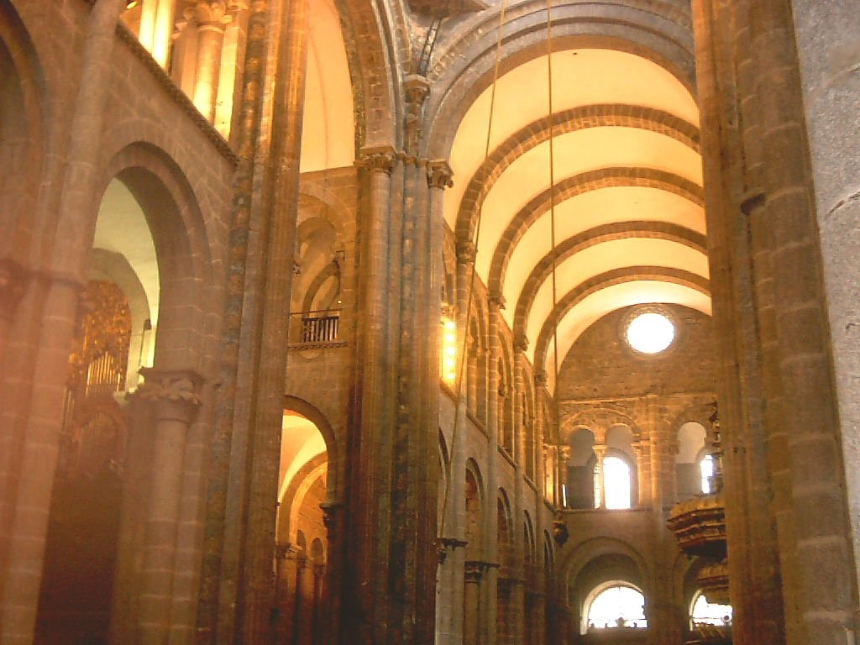

Slide 24
Escuelas regionales

Slide 25
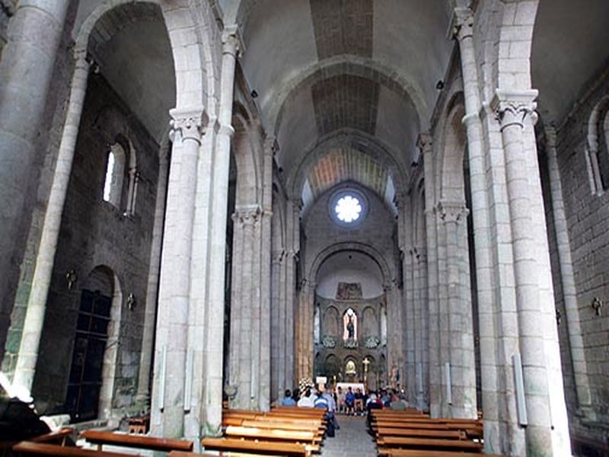
Colegiata del Sar

Slide 26
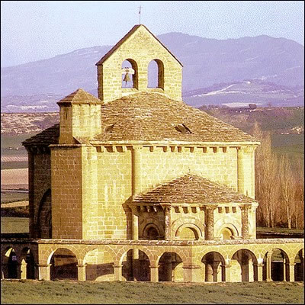
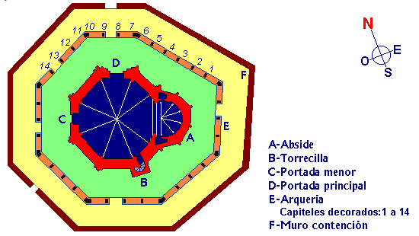
Monasterio de Eunate. Navarra

Slide 27
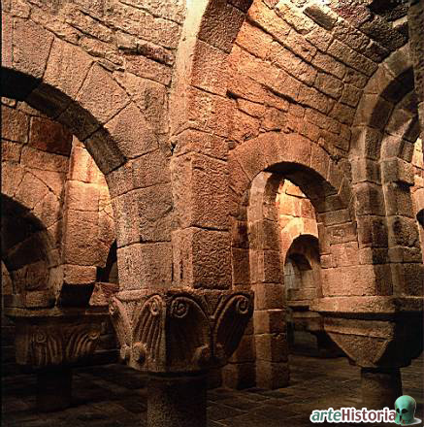
Monasterio de Leyre

Slide 28
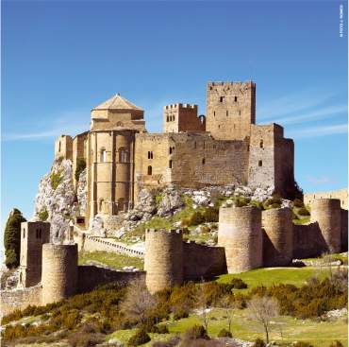
Castillo de Loarre

Slide 29
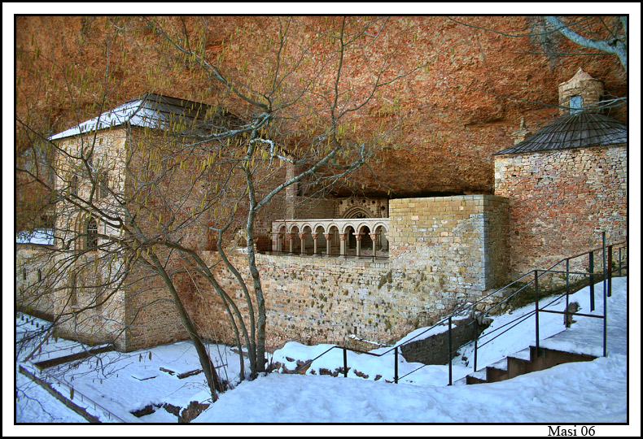
Monasterio de San Juan de la Peña

Slide 30
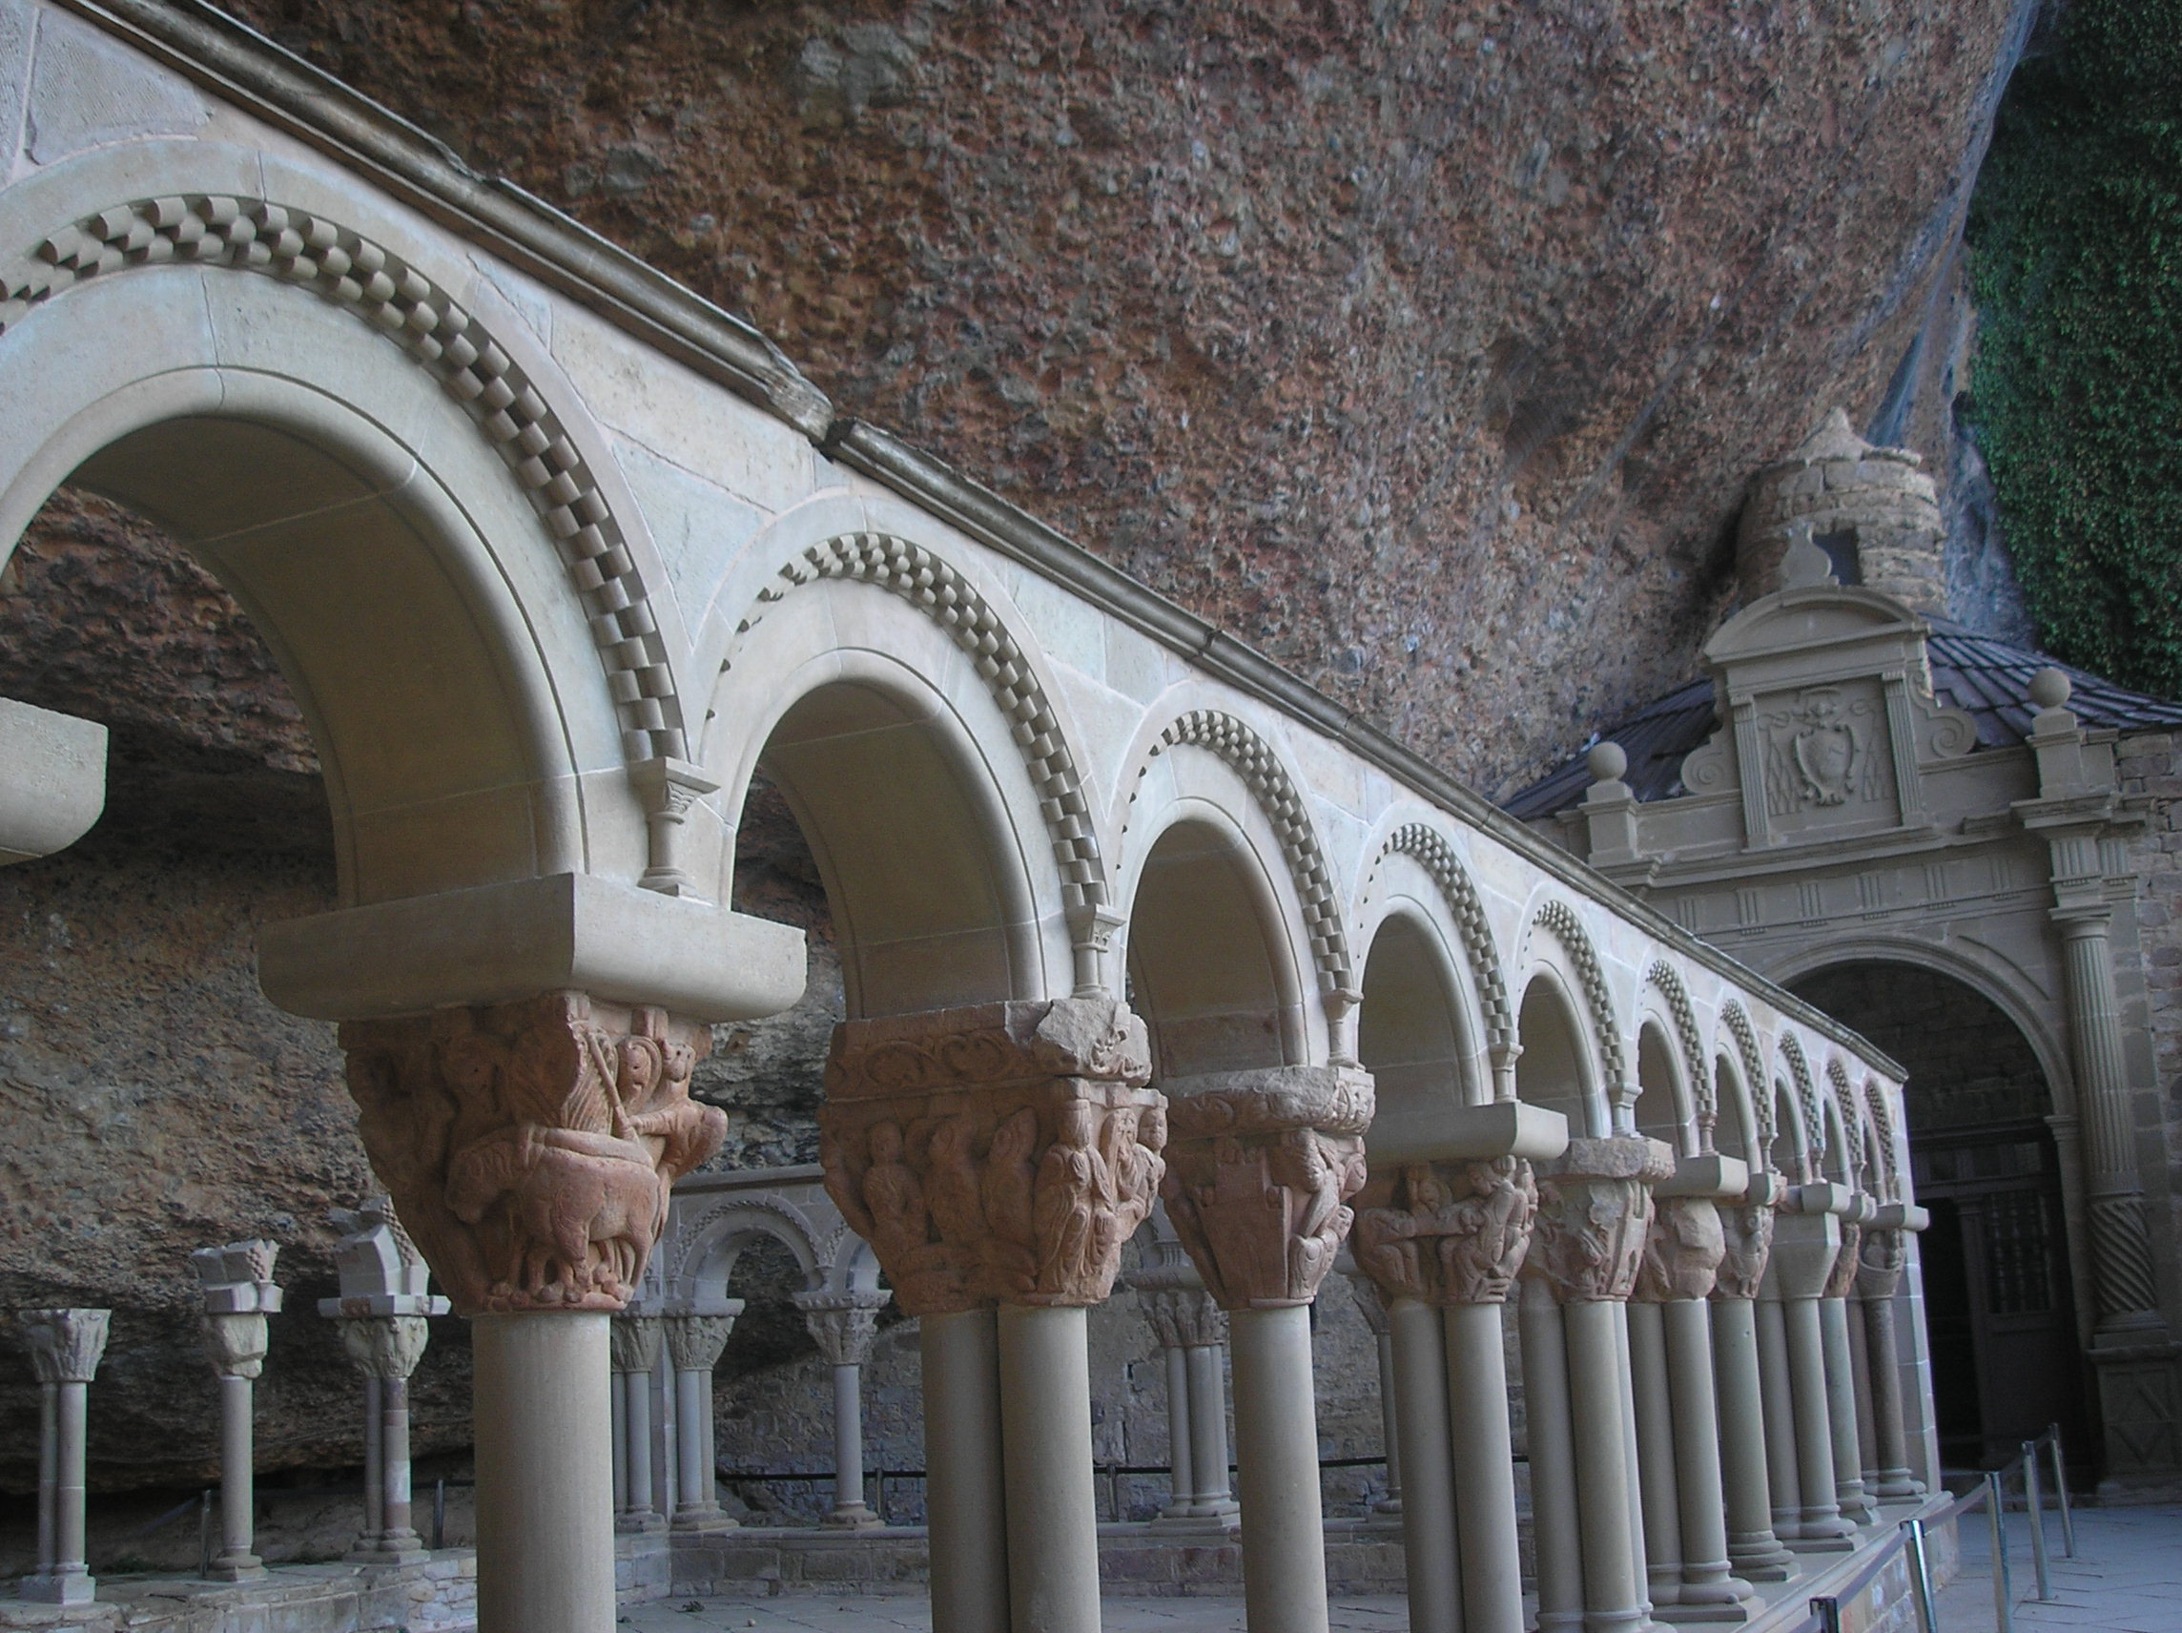

Slide 31
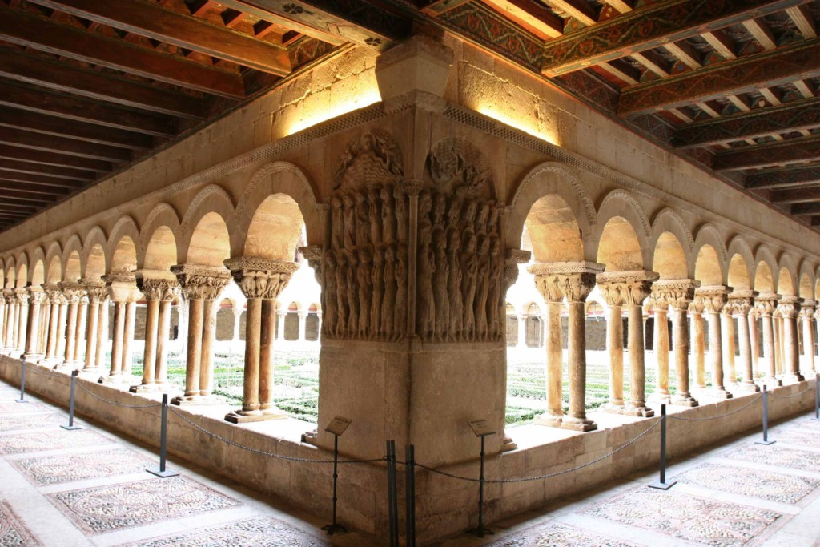
Claustro de Santo Domingo de Silos (Burgos)

Slide 32
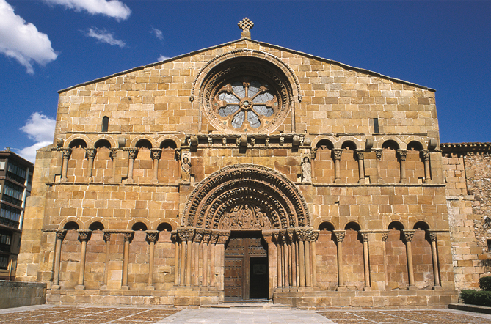
Santo Domingo. Soria

Slide 33
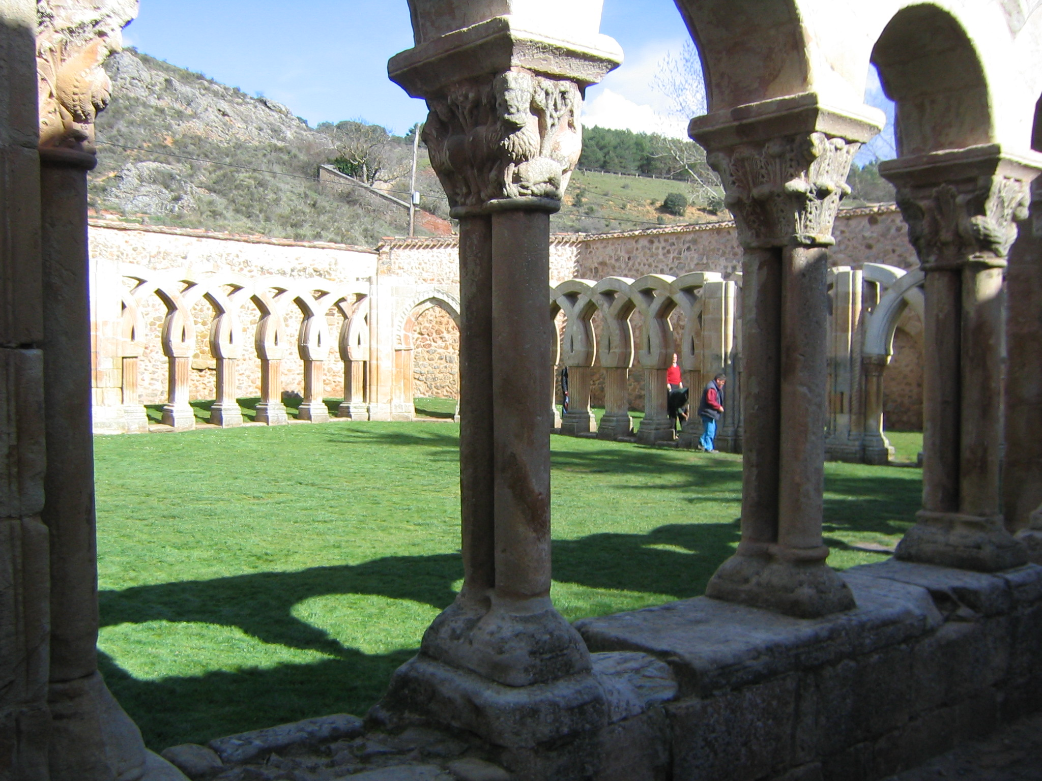
Claustro de San Juan del Duero (Soria)

Slide 34
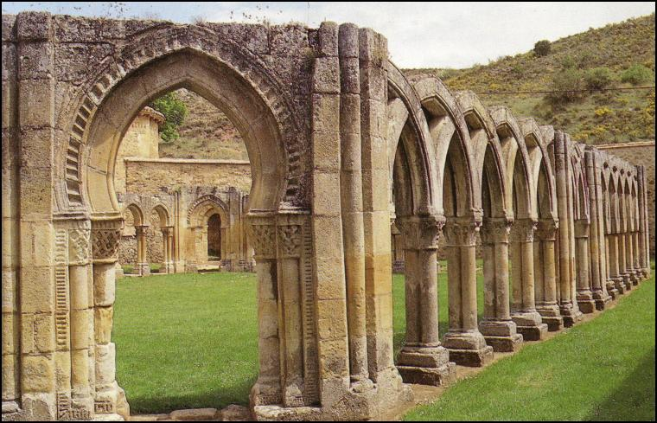

Slide 35
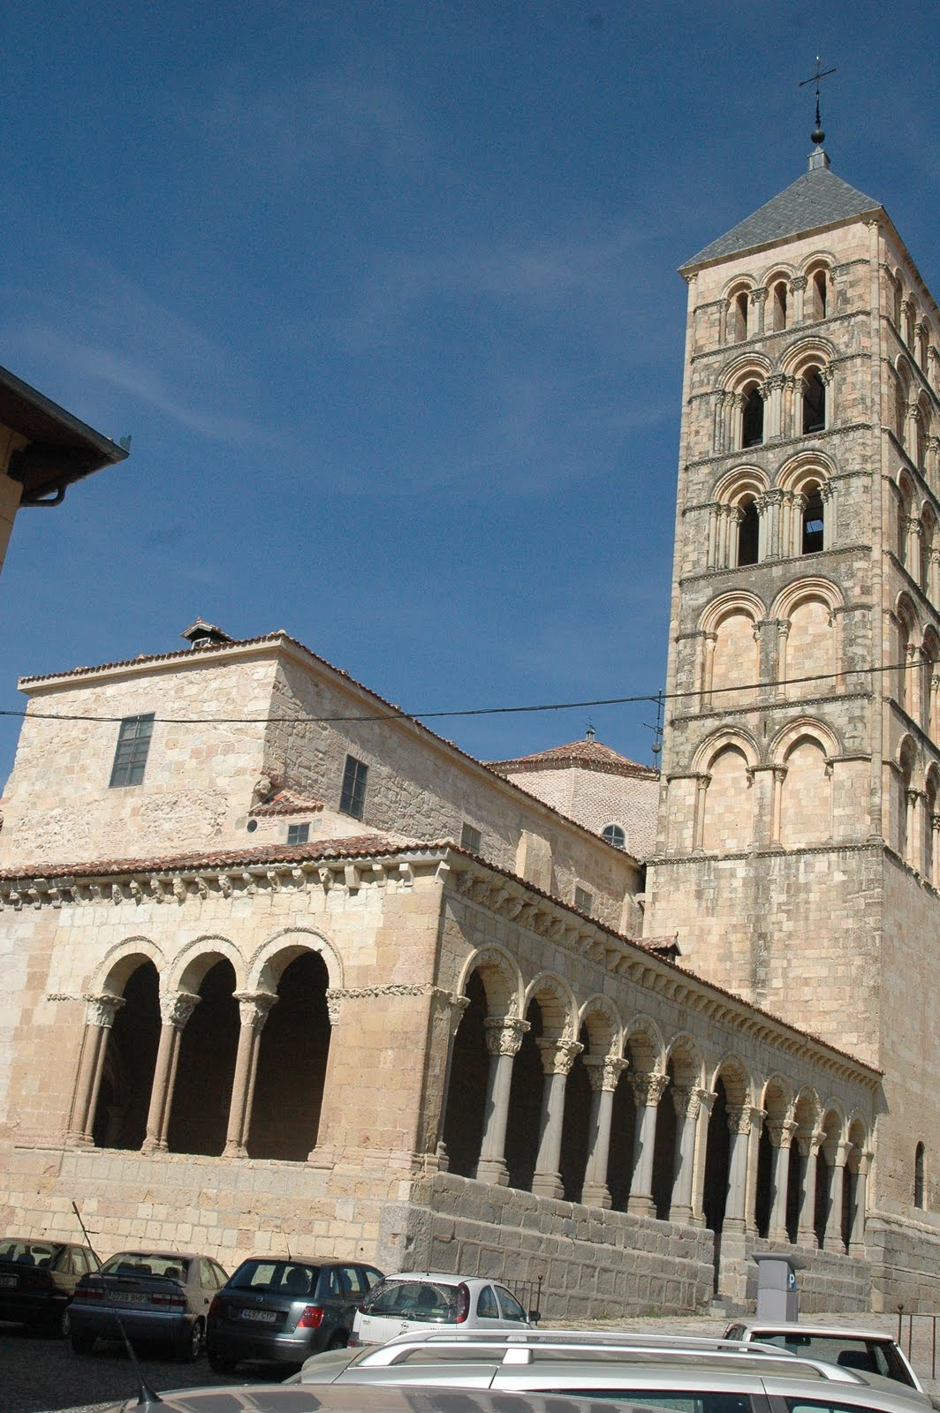
San Esteban. Segovia

Slide 36
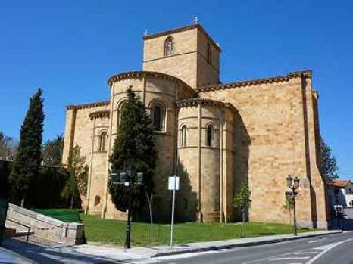
San Vicente. Ávila

Slide 37
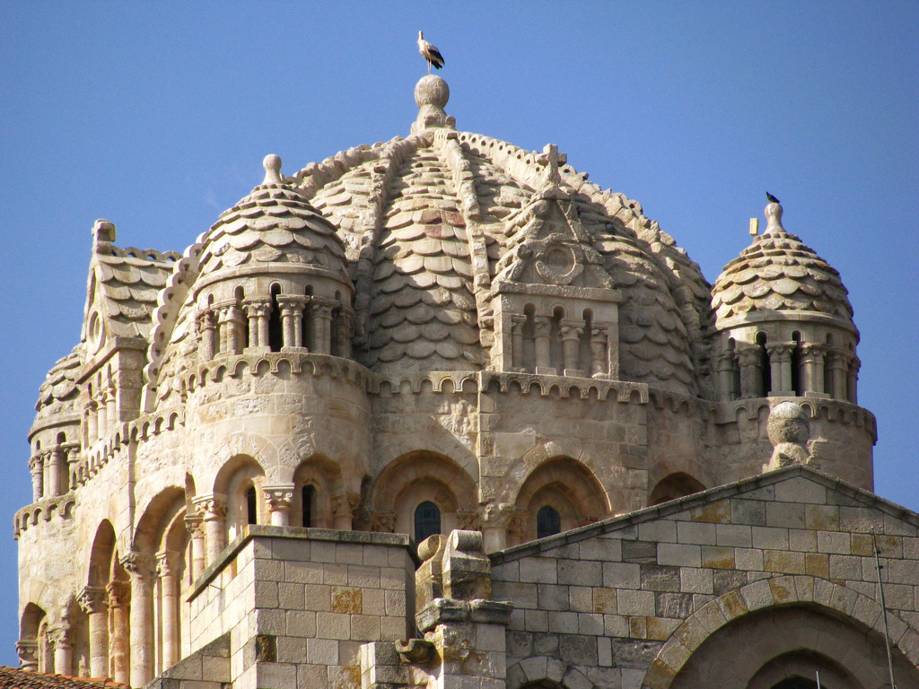
Catedral de Zamora

Slide 38
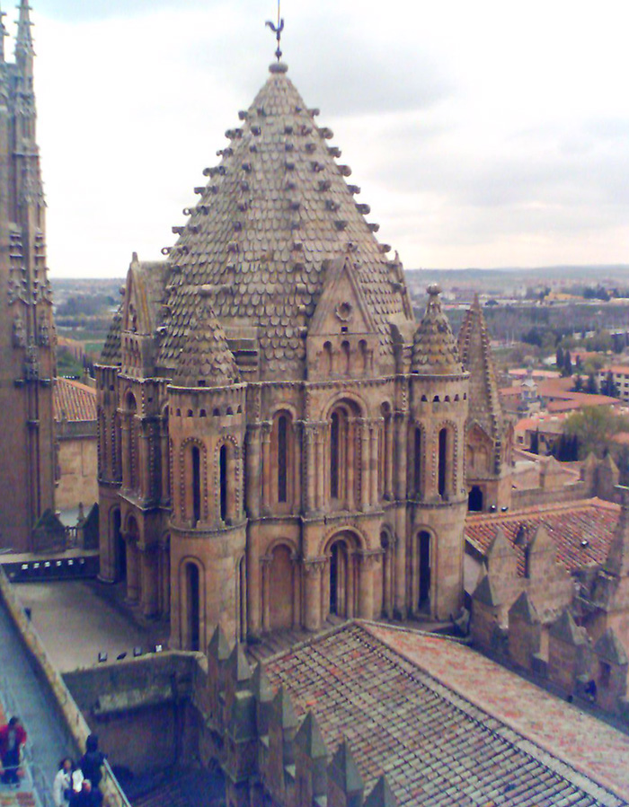
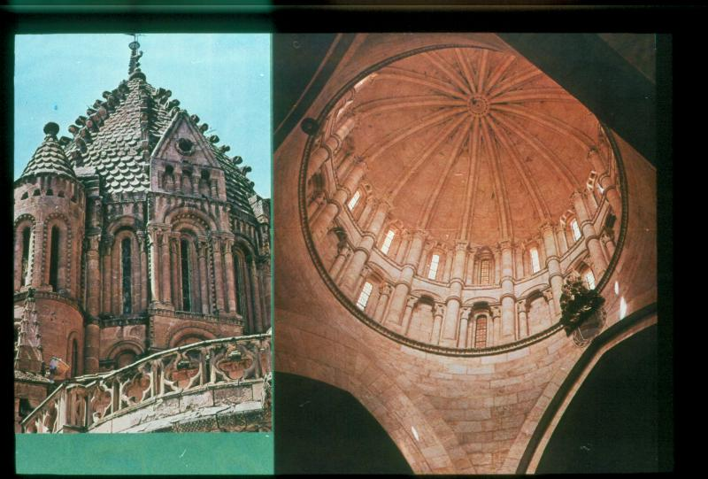
Catedral (Vieja) de Salamanca

Slide 39
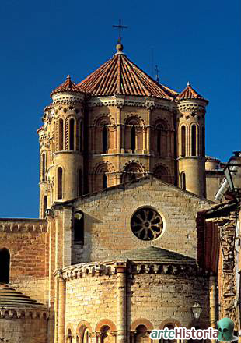
Colegiata de Toro

Slide 40
ESCULTURA

Slide 41
ESCULTURA
Características:
Doble función:
decorativa: relieves en portadas, capiteles, etc. (subordinada a la arquitectura)
docente: mensajes de contenido religioso. (También profanos)
Figuras hieráticas, rígidas.
Se busca la expresividad, la narración y la enseñanza antes que la belleza y el realismo. Antinaturalismo. Carácter simbólico
Falta de perspectiva y ausencia de fondos arquitectónicos y paisajísticos.
Tendencia a la geometrización y simetría de las formas.
Jerarquización de las figuras (mayor importancia del personaje, mayor tamaño)
Ubicación: Portadas, capiteles, frisos, canecillos...
Temas: Antiguo y Nuevo Testamento
ESCULTURA EXENTA: Majestades, descendimientos, vírgenes trono.

Slide 42
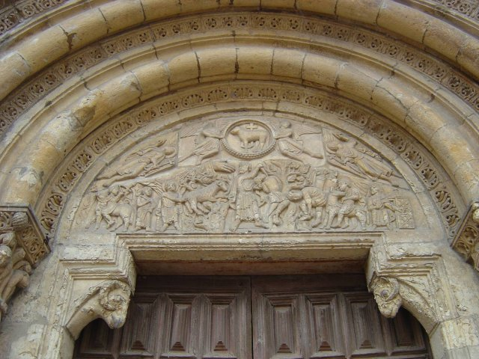

Slide 43
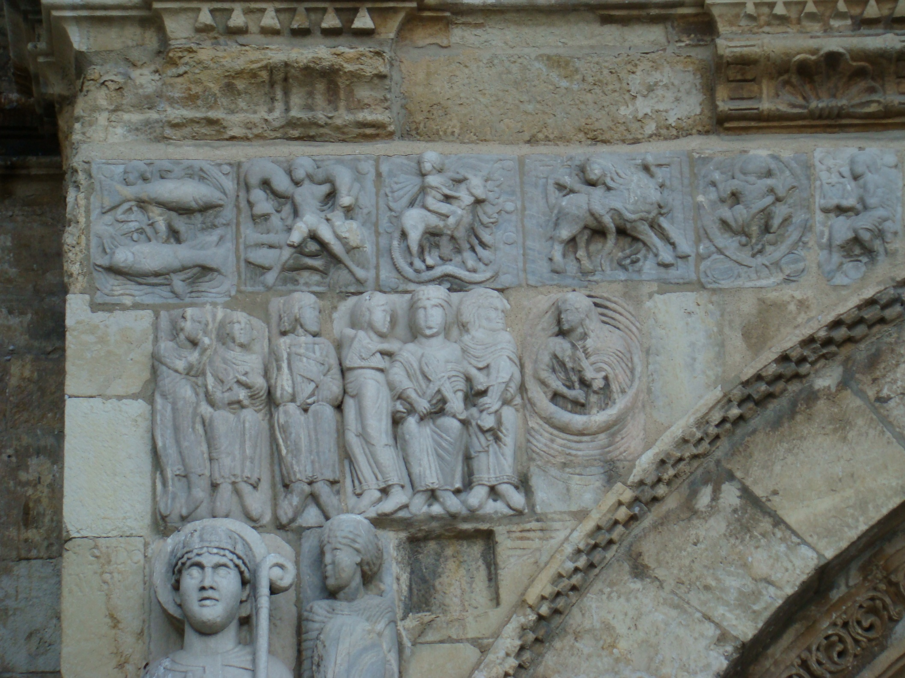

Slide 44
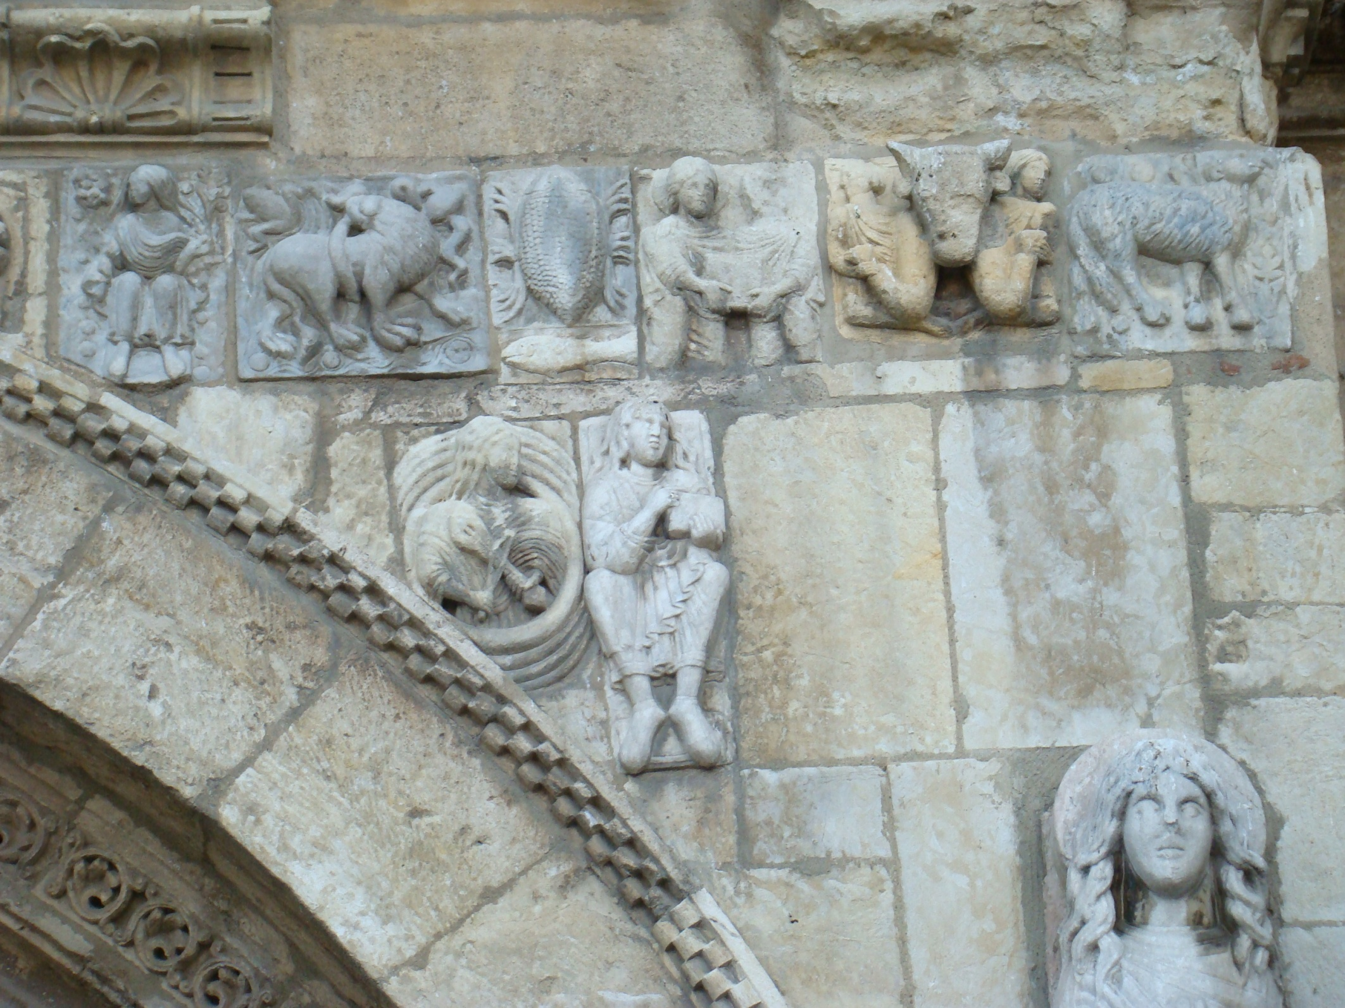

Slide 45
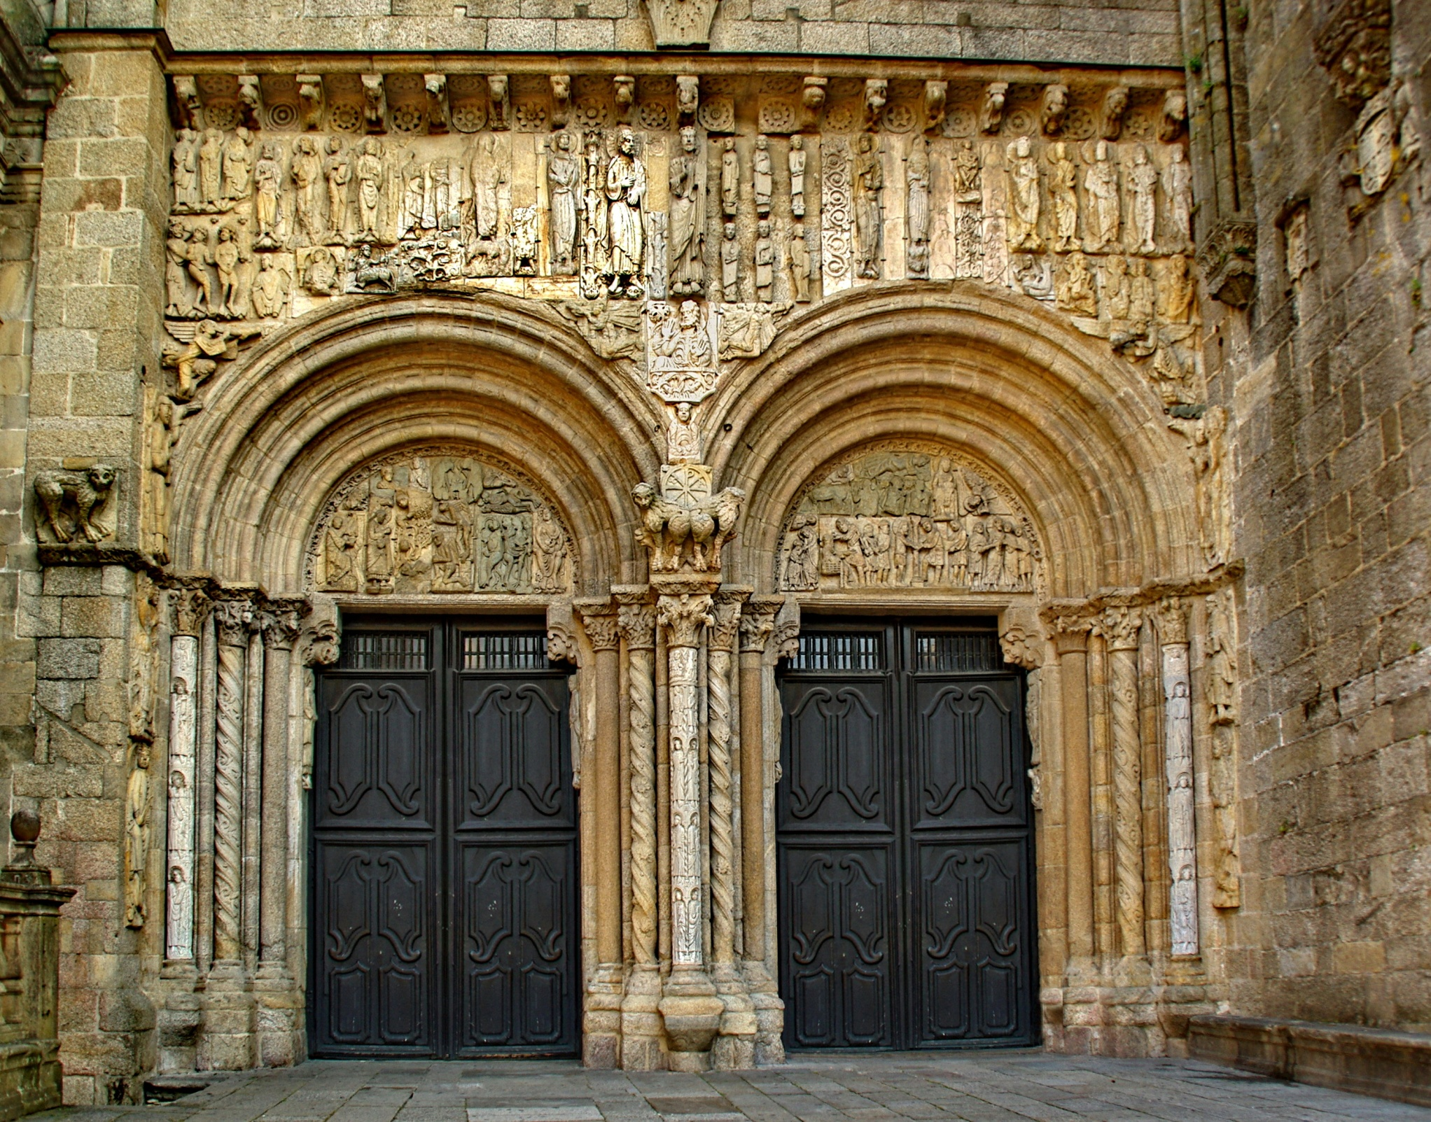
Portada de Platerías. Catedral de Santiago de Compostela

Slide 46
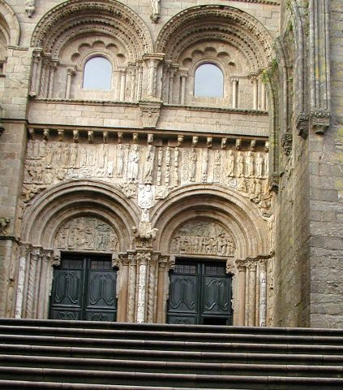

Slide 47
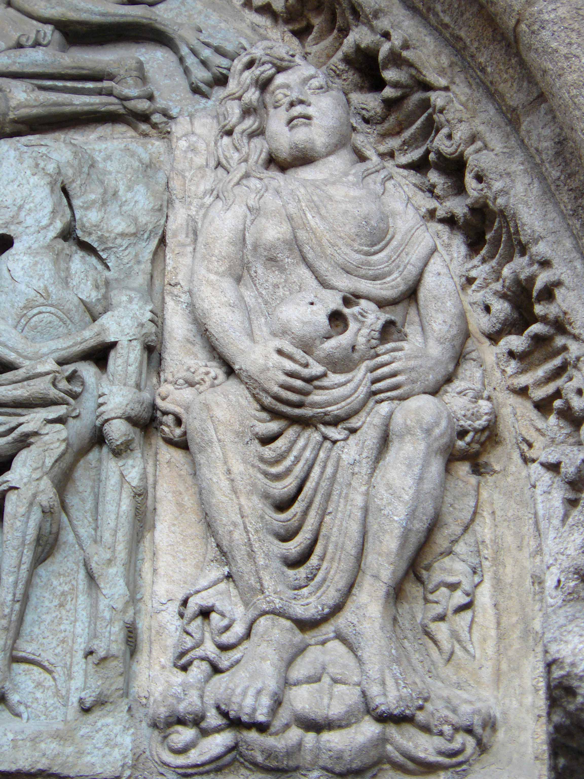

Slide 49
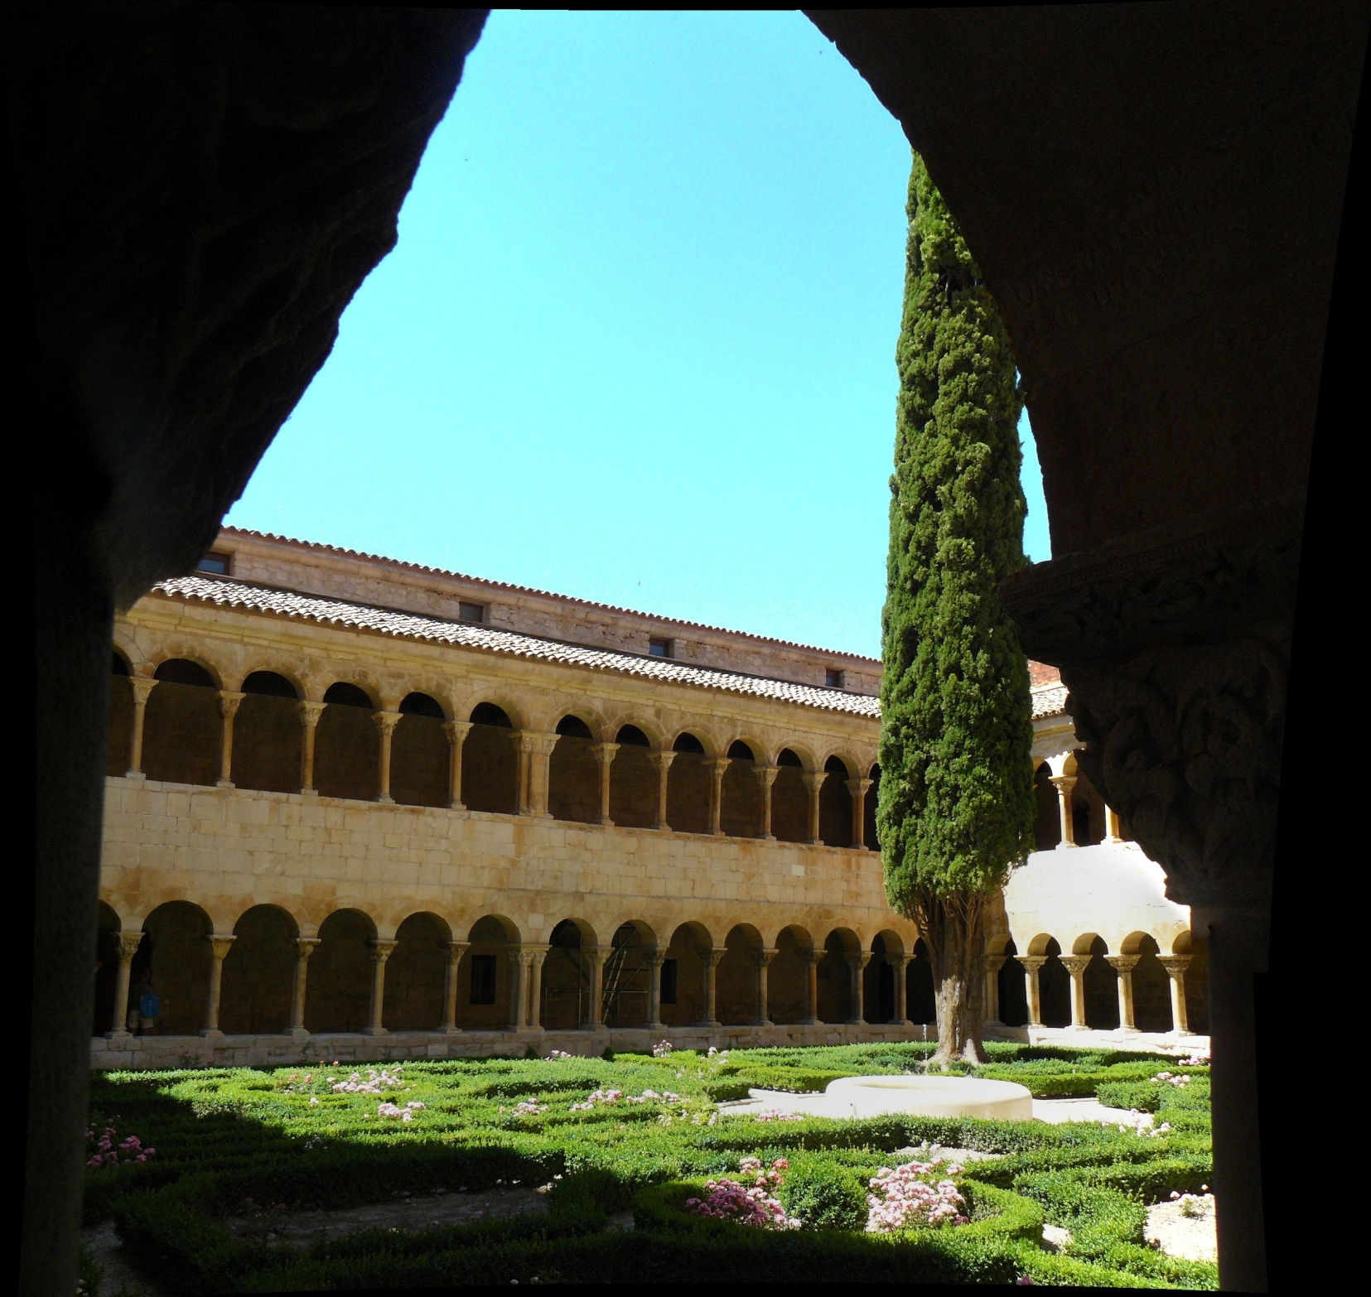

Slide 61
Monasterio de Ripoll. Claustro

Slide 63
Cámara Santa. Catedral de Oviedo

Slide 65
Portada San Vicente de Ávila

Slide 66
Pórtico de la Gloria. Catedral de Santiago de Compostela

Slide 73
Majestad de Batlló

Slide 75
PINTURA
CARACTERÍSTICAS:
Dibujo grueso
Color puro
Sin profundidad, fondo monocromo
Figuras frontales
Pintura al fresco, temple
LOCALIZACIÓN: ábsides, frontales de altar, bóvedas...
ESCUELAS:
Catalana
Castellana

Slide 77
Frontal de altar: Aviá

Slide 78
Frontal Santa Julita y San Quirze.

Slide 79
Ábside.
San Clemente de Taüll

Slide 81
Ábside. Santa María de Taüll

Slide 83
Adán y Eva. Iglesia de la Vera Cruz de Maderuelo

Slide 85
Cripta de San Isidoro de León

